Slide 1
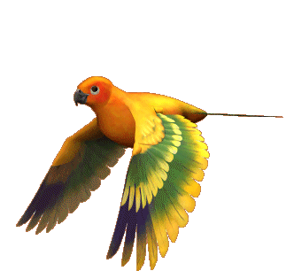
স্বাগতম

Slide 2
শিক্ষক পরিচিতি
বেবী দাশ
সহকারি শিক্ষক
মুহুসিনিয়া পাড়া সরকারি প্রাথমিক বিদ্যালয়
সদর, কক্সবাজার।

Slide 3
বিষয় পরিচিতি
বিষয়ঃ প্রাথমিক বিজ্ঞান ।
শ্রেণীঃ তৃতীয় ।
পাঠঃ স্বাস্থ্যবিধি ।
পাঠ্যাংশঃ দেহ সুস্থ রাখা ( আমাদের দেহের...............প্রয়োজন। )
সময়ঃ ৪০ মিনিট।

Slide 4
আমরা একটি ভিডিও দেখি............

Slide 5
পাঠ ঘোষনা
দেহ সুস্থ রাখা

Slide 6
শিখনফলঃ

Slide 7
সুস্থ থাকার জন্য কি করতে পারি ?
সুষম খাদ্য গ্রহন
খেলাধুলা
ভালো ঘুম
নিয়ম মেনে চলা
ব্যায়াম

Slide 8
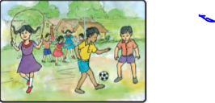
আমরা একটি ছবি দেখি......
ছবিতে কি দেখতে পাচ্ছি ?
ব্যায়াম ও খেলাধুলা

Slide 9
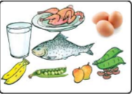
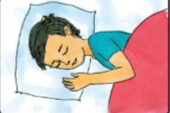
আরো কিছু ছবি দেখি......
এই ছবিতে কি দেখছ ?
ছবিতে কি আছে বলতো ?
সুষম খাদ্য
পর্যাপ্ত ঘুম

Slide 10
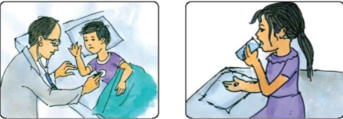
ছবিতে কি দেখা যাচ্ছে ?
ডাক্তার দেখানো এবং ওষধ খাওয়া

Slide 11
এখন আমরা পাঠ্য বইয়ের, ৫৪ পৃষ্ঠার পাঠ্যংশটি সরবে পড়ি।
জোড়ায় কাজঃ
ক্রমিক নং | প্রতিদিন কী কী কাজ করি ?
১।
২।
৩।
৪।
৫।

Slide 12
দলীয় কাজঃ
অসুখ হলে আমরা কী করব, নিজের মত করে লিখ ।
সুস্থ থাকার জন্য আমরা কী করব, ৩ বাক্যে লিখ ।

Slide 13
মূল্যায়নঃ
সঠিক উত্তরটিতে ঠিক চিহ্ন ∙ দাও।
১। রোগ প্রতিরোধের জন্য কোন অভ্যাসটি ভালো ?
ক) বেশি খাবার খাওয়া খ) নিয়মিত হাত ধোয়া
গ) দেরিতে ঘুমানো ঘ) খোলা খাবার খাওয়া
২। শরীর সুস্থ রাখার জন্য কোনটি ভালো ?
ক) প্রয়োজন মতো বিশ্রাম ও ঘুম খ) কঠোর পরিশ্রম
গ) বেশি করে ওষুধ খাওয়া ঘ) বেশি বেশি খাবার খাওয়া

Slide 14
পরিকল্পিত কাজঃ
১। সুস্থ থাকার জন্য কি করা উচিত ?
২। অসুস্থ হলে কি করতে হবে ?

Slide 15
ধন্যবাদ

